Slide 1
MPCNC - Inbetriebnahme

Slide 2
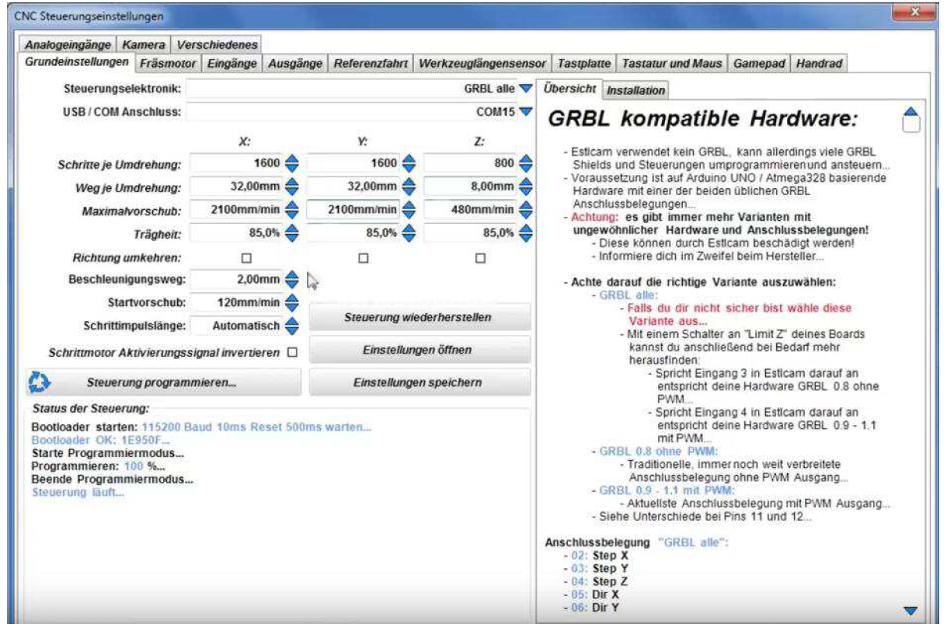
MPCNC BRIGK V1.0 in a Nutsshell - Inbetriebnahme 4.4.2022 F. Gesele Seite 1/2
Netzstecker einstecken, Steckdosenleiste an
USB-Kabel in Rechner und Elektronik einschalten
Endstufenschalter an der Elektronik AUS
Netzschalter an der Elektronik AN
Rechner hochfahren, PWD: Makerspace
ESTLCAM starten
Im Reiter „Grundeinstellung“ -> Estlcam -> OK
Unter „CNC Programme“ -> Estlcam -> OK
Unter „CNC-Steuerung“ folgende Einstellungen kontrollieren (der COM-Port ist unter Umständen ein Anderer)

Slide 3
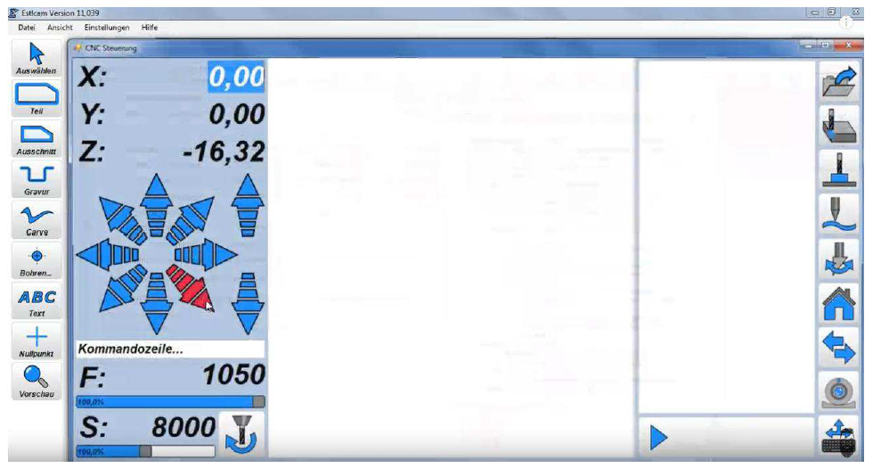
MPCNC BRIGK V1.0 in a Nutsshell - Inbetriebnahme 4.4.2022 F. Gesele Seite 1/2
Wenn alles ok, dann Steuerung programmieren drücken
nach wenigen Sekunden sollte die Meldung „Steuerung läuft“ erscheinen, gefolgt von folgendem Fenster
An der Elektronik Schalter Endstufe auf EIN
Mit den Pfeilfeldern das korrekte Funktion der Achsen prüfen (X,Y,Z)
Inbetriebnahme ist damit abgeschlossen

Slide 4
MPCNC BRIGK V1.0 in a Nutsshell 4.4.2022 F. Gesele Seite 1/2
Todos…
Werkstück einspannen
Fräser einspannen – welcher Fräser für was ? Gleichlauf, Gegenlauf
Bedienung Estlcam
Referenzfahrt
Nullpunkt antasten
Fräsen

Slide 5
MPCNC – Doku Elektronik

Slide 6
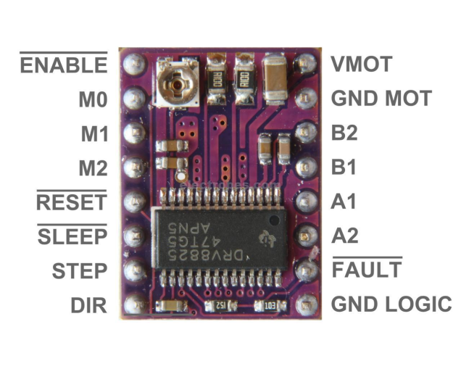
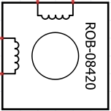
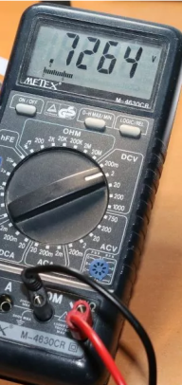
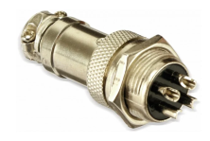
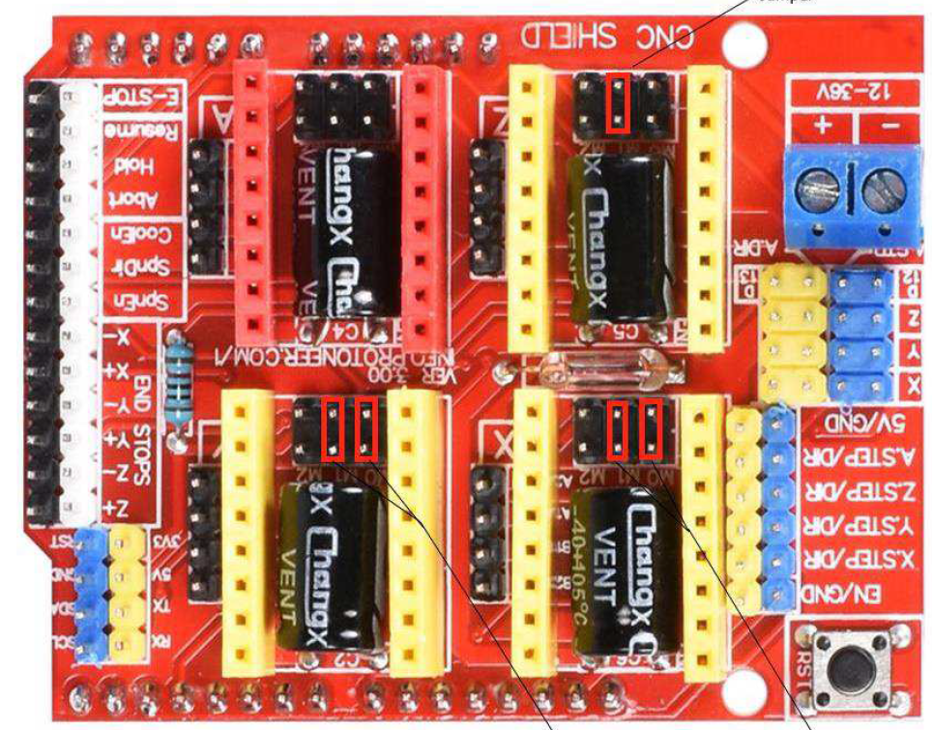

Verdrahtungsplan MPCNC BRIGK V1.0 – Motoren und Endstufen 4.4.2022 F. Gesele Seite 1/2
3 Module DRV8825 in Steckplatz X, Y und A
WICHTIG: Steckrichtung Richtung ENABLE in EN auf Shield
WICHTIG: bei JEDEM Modul Stromeinstellung mittels Voltmeter zwischen Poti und GND
U=2*I -> U = ca 0,7V (I=1,4A). Bei mehr Strom Schrittverluste durch Übertemperatur !
Kabelfarben (für alle Motoren gleich):
ECU intern – Kabel - Motor
Grün – braun – rot
Schwarz – blau – blau
Blau – schwarz - schwarz
Gelb – grün/gelb - grün
X-Achse 1
Motoren einer Achse sind
in Serien geschalten
Z-Achse
X-Achse 2
X
Motoren in Serien geschalten
Y-Achse 1
Jumper
X-Achse und Y-Achse 1600Steps/Umdrehung
Z-Achse (A-Achse) 800 Steps/Umdrehung
Alle 5 Motoren haben identische Kabelbäume
Spule 1 obere Kontakte, Spule 2 untere Kontakte
Y-Achse 2
Steckplatz „Z“ Nicht nutzen da auf Shield defekt -> stattdessen Verwendung von Steckplatz „A“

Slide 7
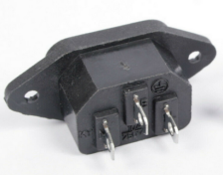
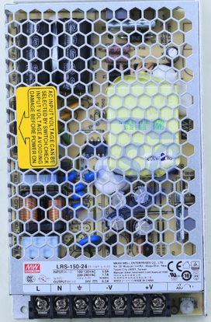
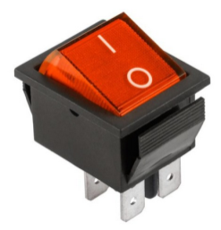
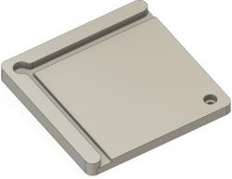
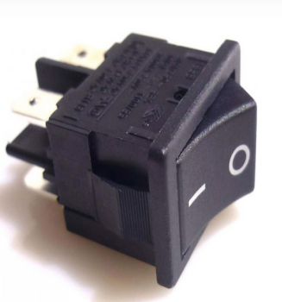
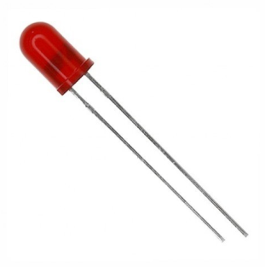
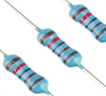
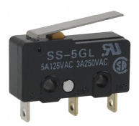
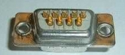
Verdrahtungsplan MPCNC BRIGK V1.0 – Endschalter und Tastplatte 4.4.2022 F. Gesele Seite 2/2
Tastplatte
Netzschalter
Schalter Endstufe
LED: kurzer PIN an GND (=V-)
Widerstand 1,2kOhm
Endschalter
In Serien geschaltet
Estlcam fährt bei Referenzfahrt die Achsen nacheinander an
X

Slide 8
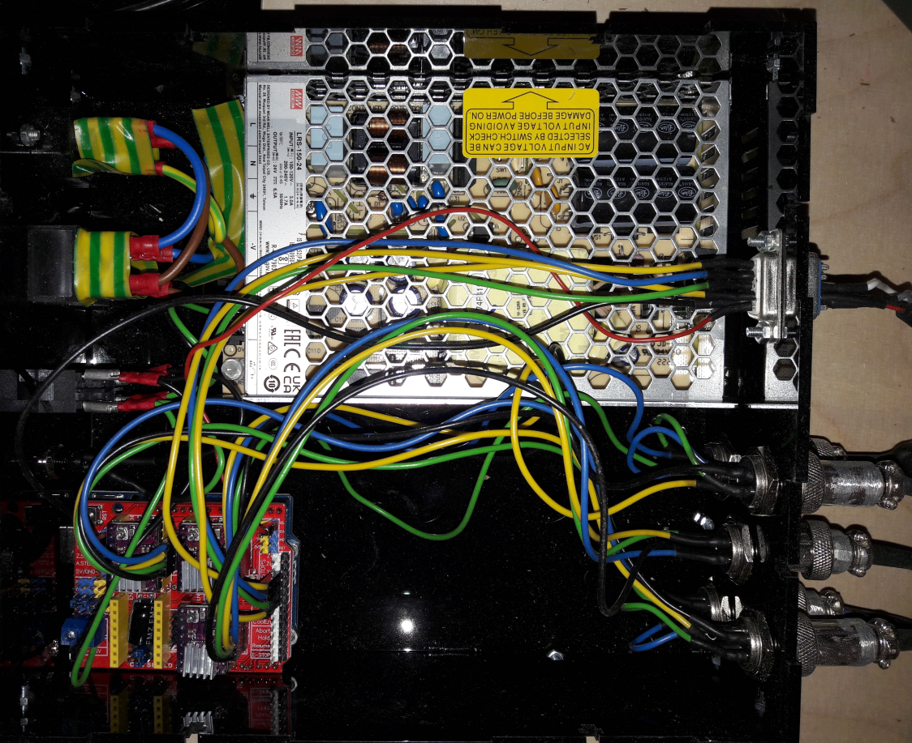
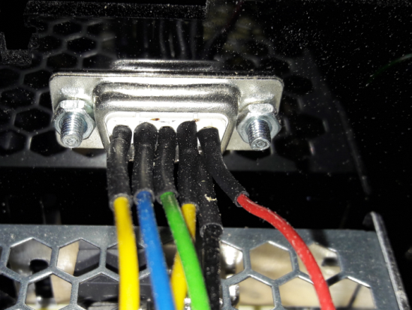
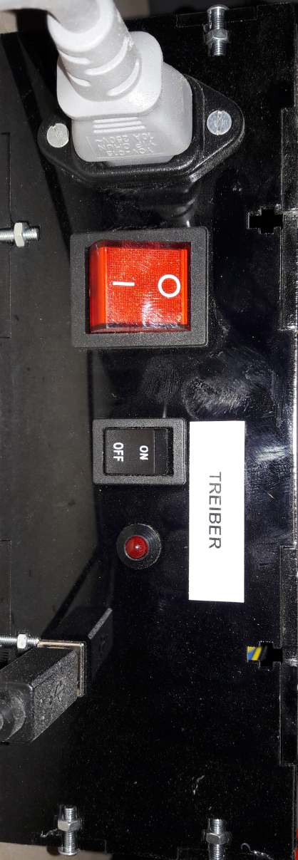
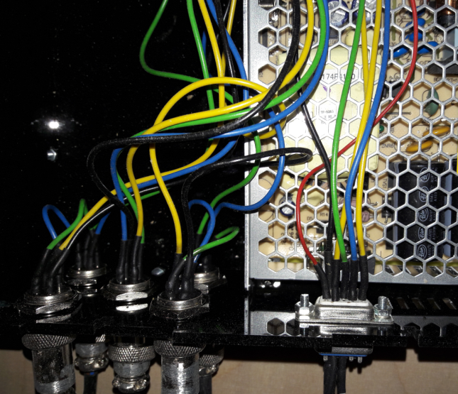
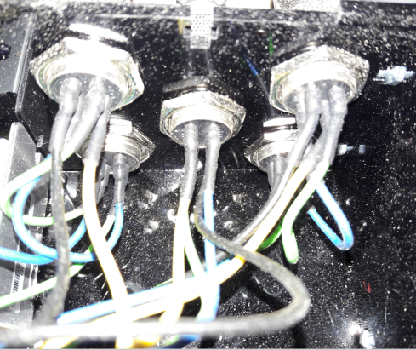
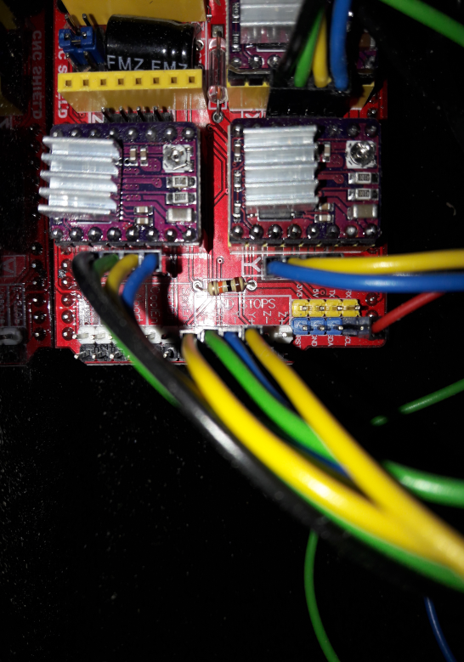
Verdrahtungsplan MPCNC BRIGK V1.0 – Bilder 4.4.2022 F. Gesele Seite 2/2

